Slide 1
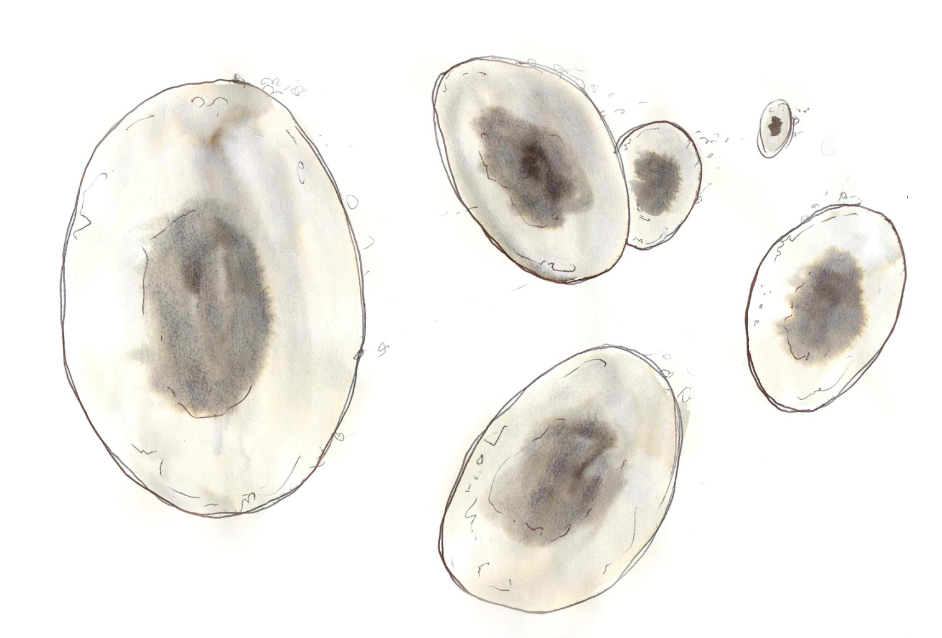
Formación Inmuno-Oncología

Slide 2
Formación Inmuno-Oncología
Empatía
Storytelling
Historia
Fácil de recordar
Contexto a los datos
Motivación
Gamificación
Reforzar habilidades
y conocimientos
Implicación
Personalización
Competitividad
Viralidad
Imagen de marca
Fidelización

Slide 3
Objetivos
Conocimientos
Historia
Solución
Descubrimientos

Slide 4
Historia
Objetivo
Objetivo
Introducción
Sistema Inmunitario
3
Sistema Inmunitario
y Cáncer
1
2
Objetivo
Objetivo
Objetivo
4
PD-1/PD-L-1
5
Inhibir PD-1/PD-L-1
6
Pembrolizumab
Objetivo
Objetivo
Objetivo
7
Punto crítico
8
Desenlace
9
Test acreditación

Slide 5
1
2
3
4
5
6
7
8
9
Etapa 1
Introducción
Vídeo/Reclutar

Slide 6
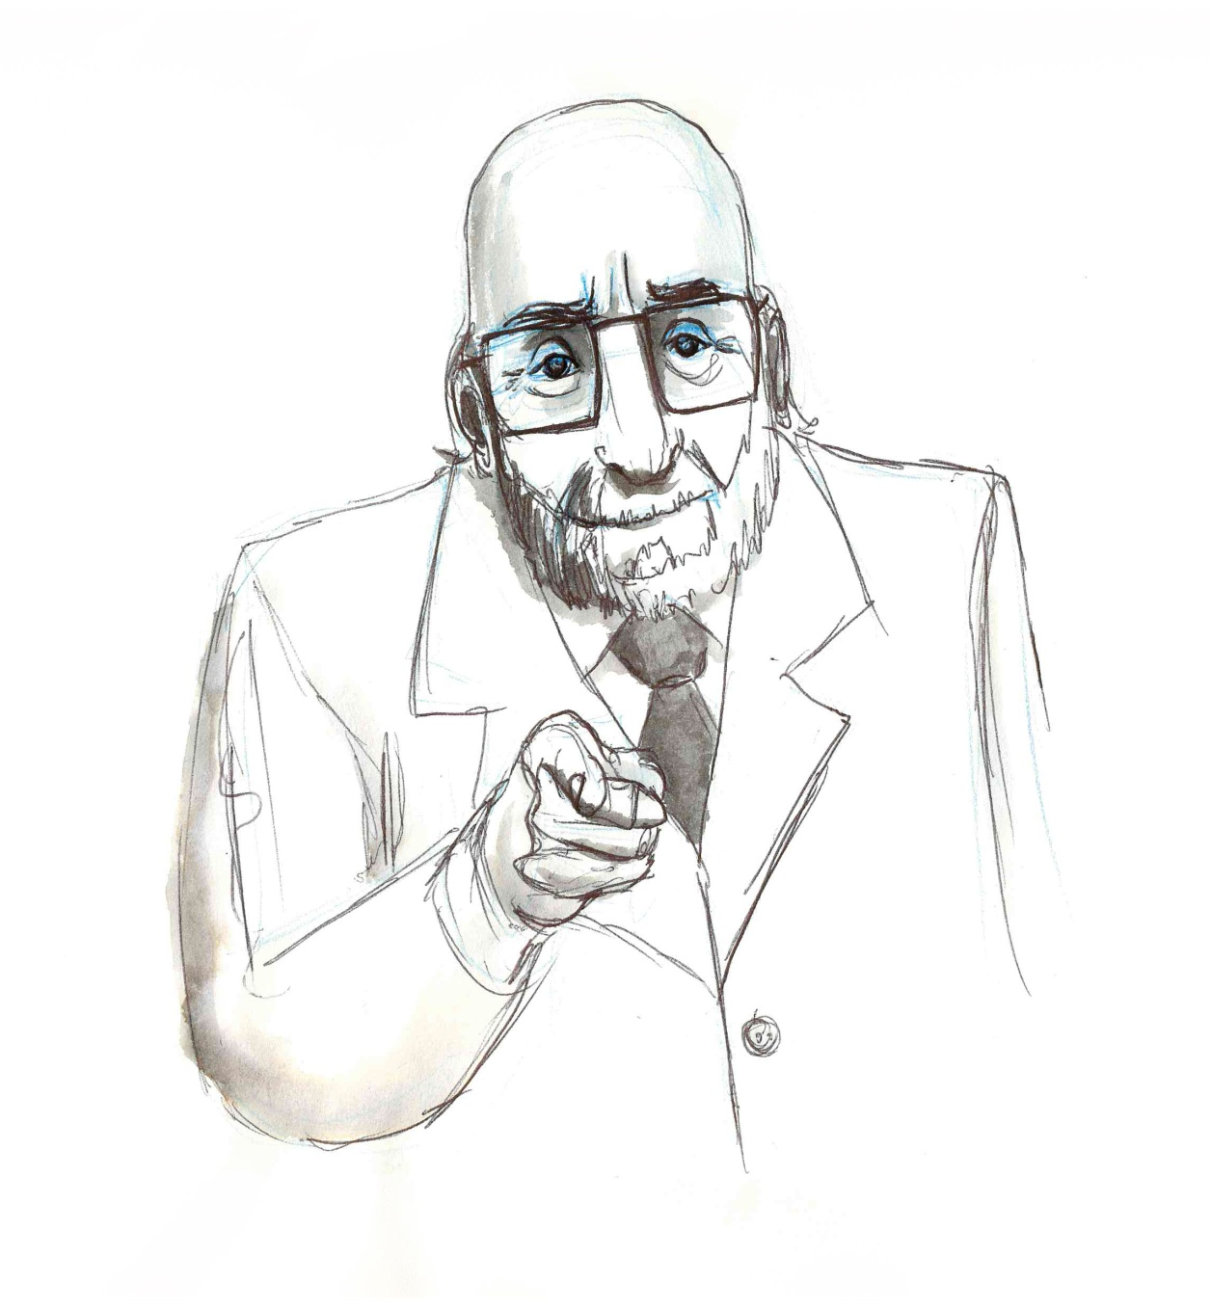
1
2
3
4
5
6
7
8
9
Saludos!
Soy el profesor Macintosh

Slide 7
1
2
3
4
5
6
7
8
9
Dr. Hernández
Usted ha sido seleccionado para liderar una misión Ultrasecreta.

Slide 8
1
2
3
4
5
6
7
8
9
Un viaje increíble, una revolución que transformará el futuro del cáncer.

Slide 9
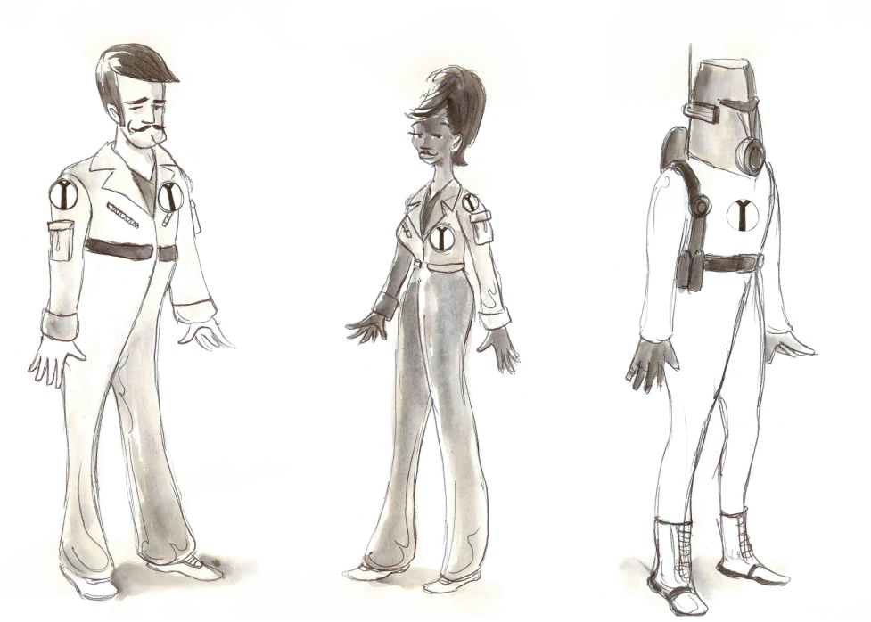
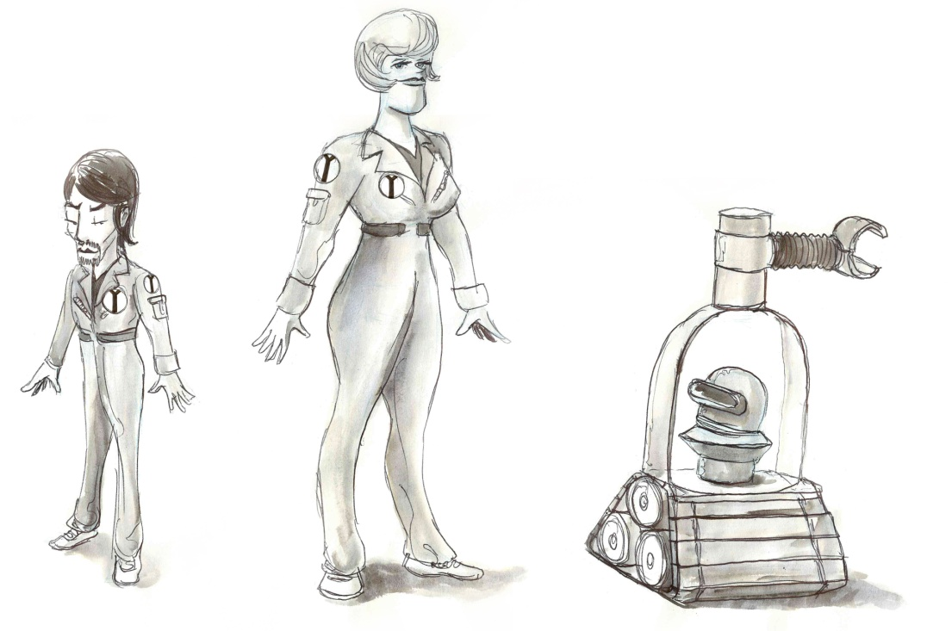
1
2
3
4
5
6
7
8
9
Usted y su tripulación se embarcarán en el módulo Pembro anti-PD-1, un laboratorio de última generación equipado con tecnología nunca vista hasta hoy.

Slide 10
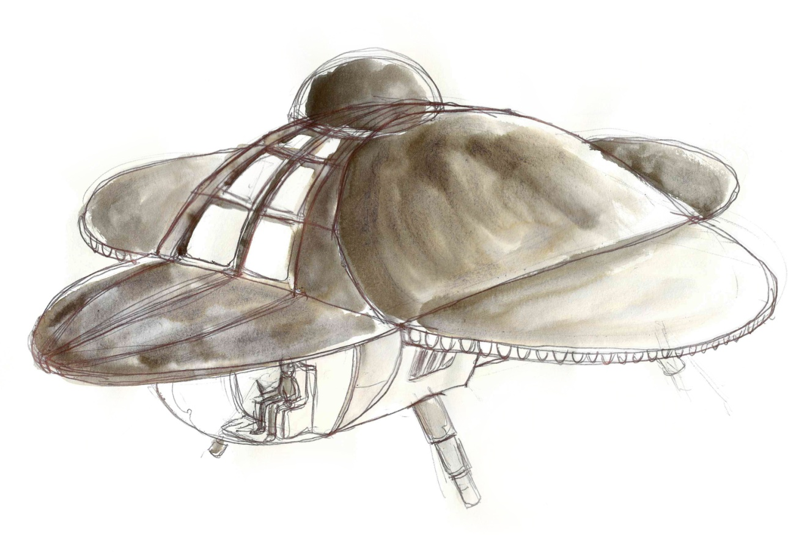
1
2
3
4
5
6
7
8
9
Vista cenital recuerda al logo de MSD.

Slide 11
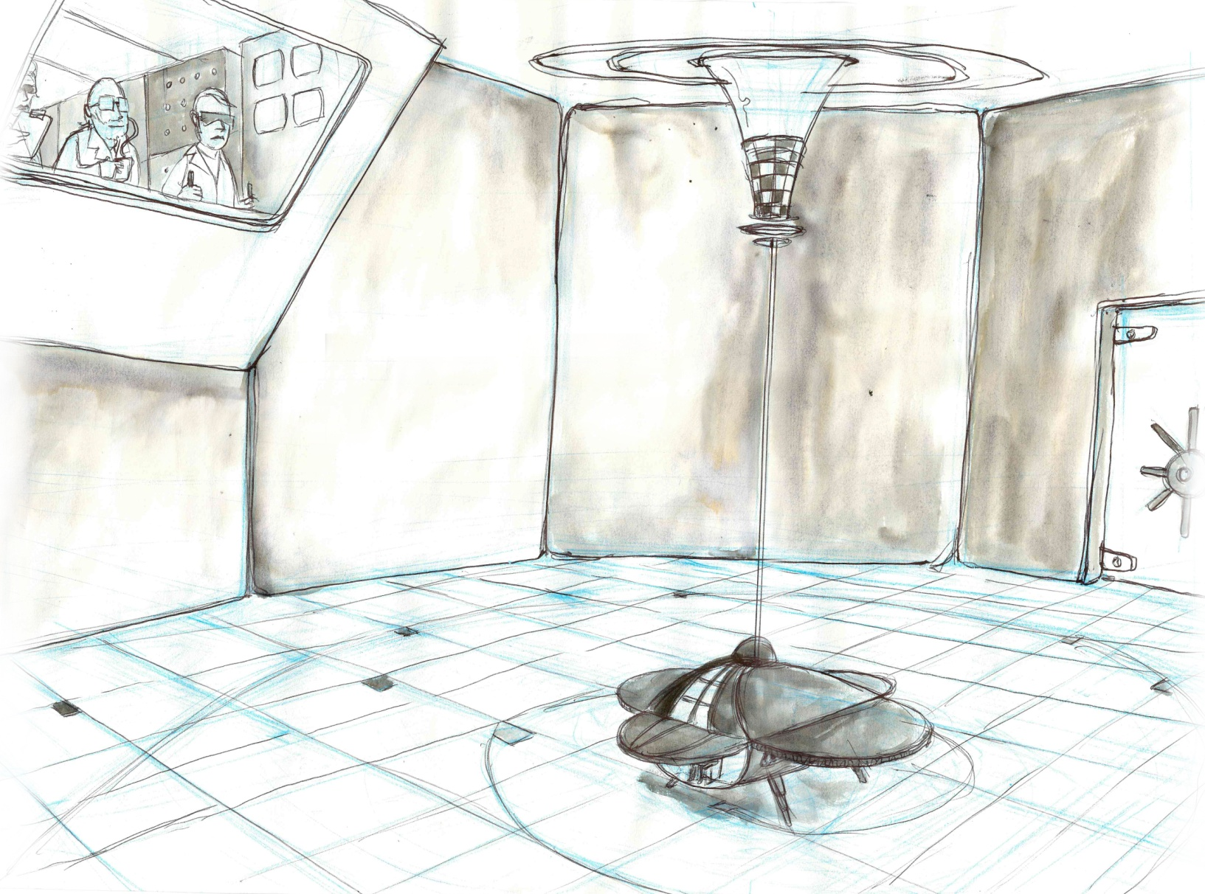
1
2
3
4
5
6
7
8
9
Encogeremos el módulo con la tripulación dentro a un tamaño de 5 micrómetros

Slide 12
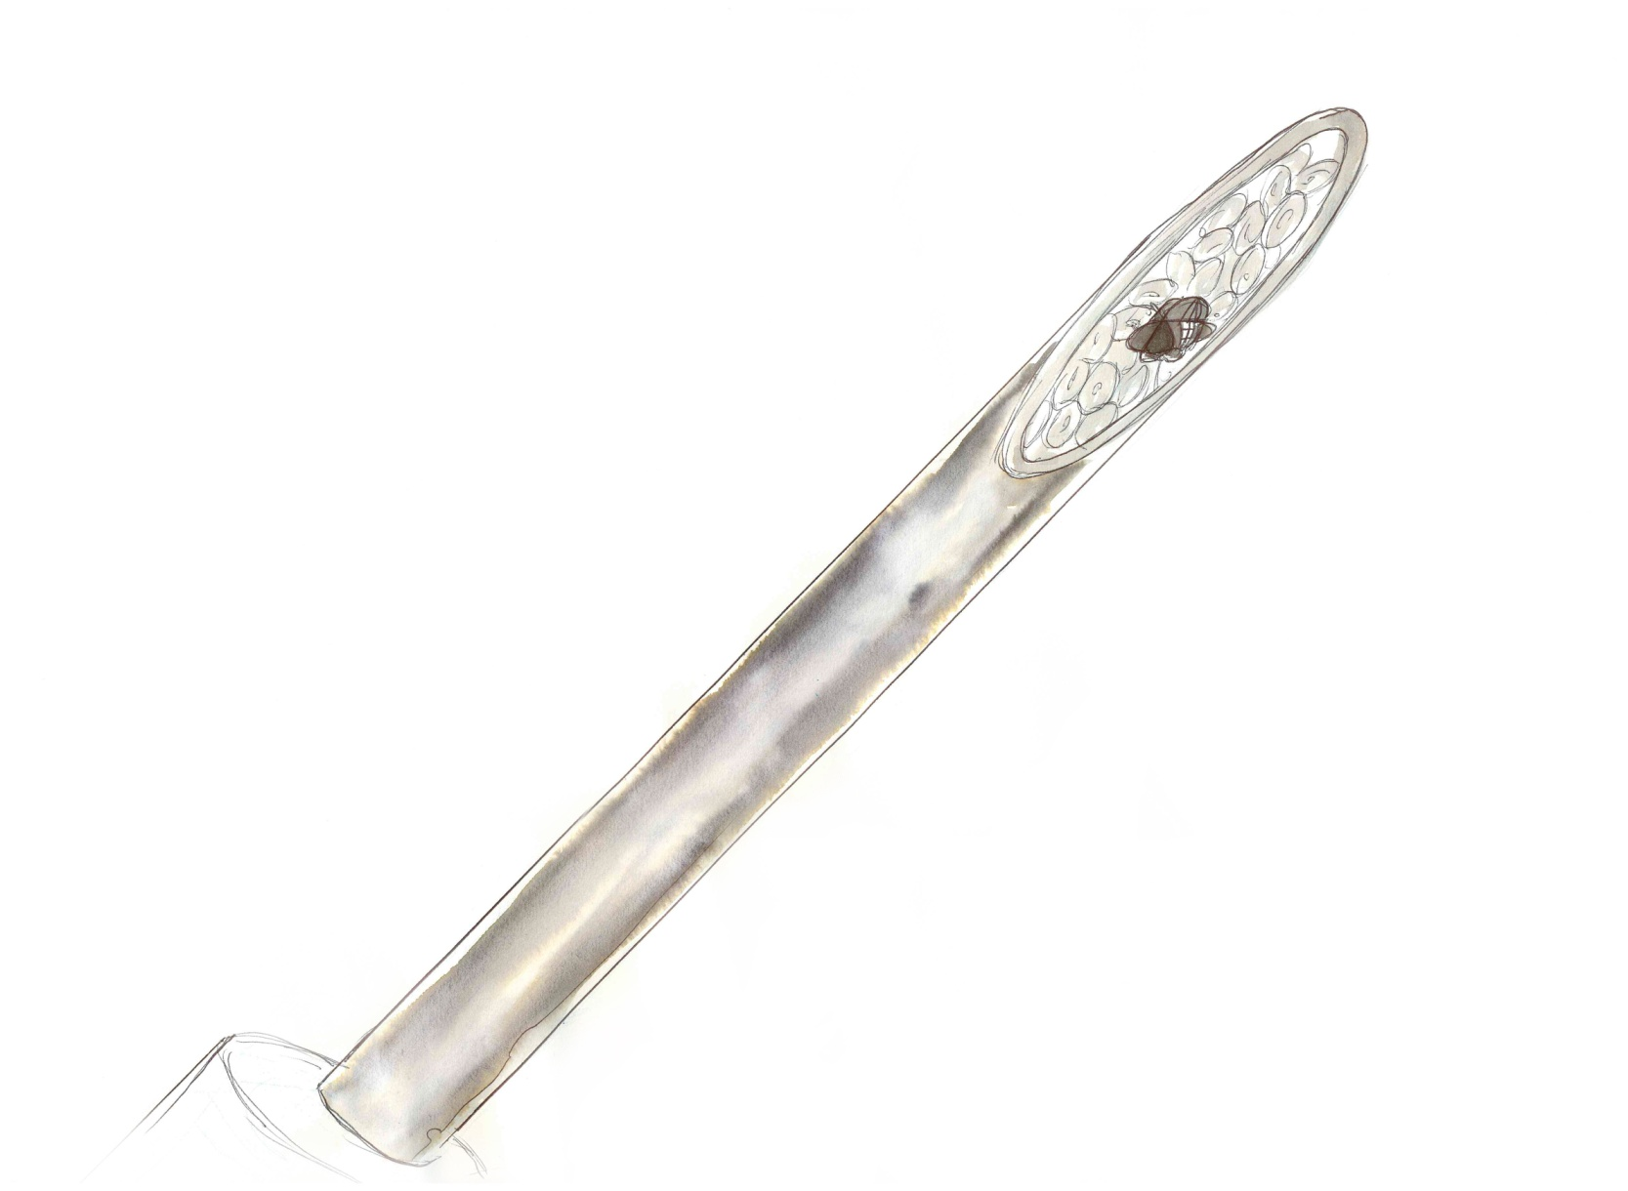
1
2
3
4
5
6
7
8
9
Y lo inyectaremos en el torrente sanguíneo de un paciente, cuya identidad no podemos revelar.

Slide 13
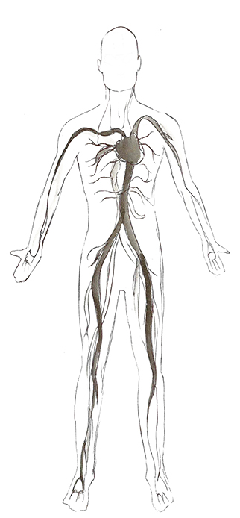
1
2
3
4
5
6
7
8
9
Transformar
el futuro del cáncer
Una vez dentro del organismo del paciente deberá explorar el sistema inmunitario, extraer conclusiones y desarrollar formulas revolucionaras en la lucha contra el cáncer

Slide 14
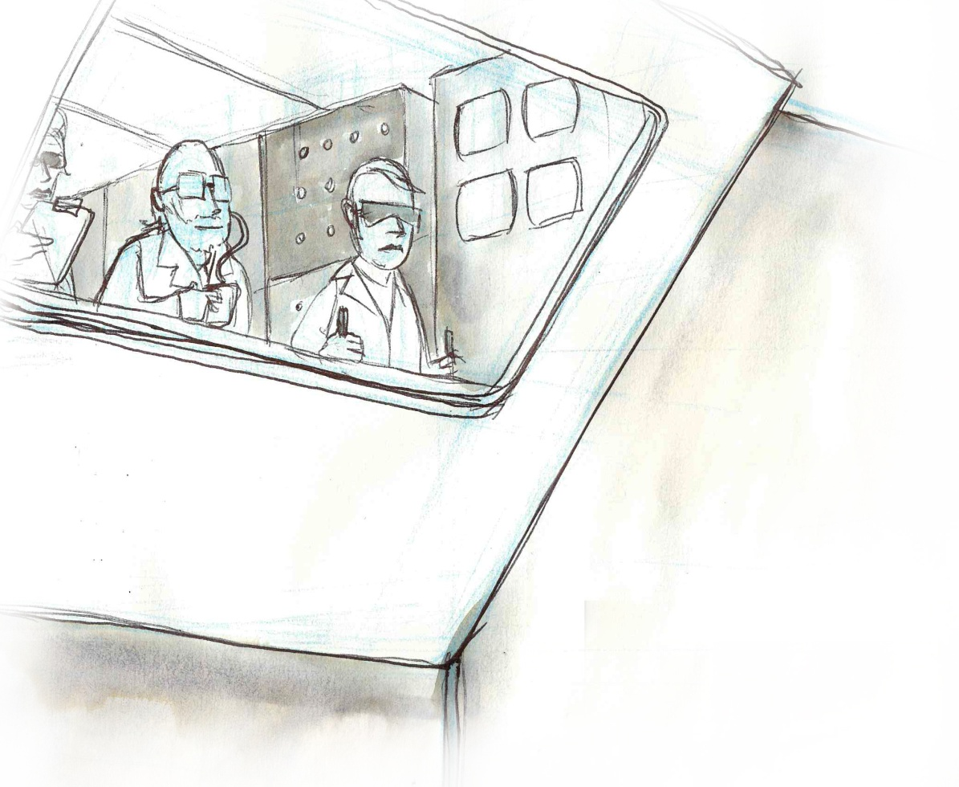
1
2
3
4
5
6
7
8
9
Yo en persona os guiaré en todo momento desde el exterior y al finalizar la misión el módulo será extraído con una aguja hipodérmica y usted y su tripulación volverán a su tamaño original.

Slide 15
1
2
3
4
5
6
7
8
9
¿Acepta el reto?
¿Está preparado?

Slide 16
1
2
3
4
5
6
7
8
9
Etapa 1
Introducción
Vídeo/Reclutar
Configuración

Slide 17
1
2
3
4
5
6
7
8
9
Presentación del Módulo Pembro Anti-PD-1. Diferentes vistas de la nave.

Slide 18
1
2
3
4
5
6
7
8
9
Elección de avatar (Capitán)

Slide 19
1
2
3
4
5
6
7
8
9
Enviar
Elección Nickname

Slide 20
1
2
3
4
5
6
7
8
9
Elección de tripulación
(Primer oficial - Piloto - Oficial de Comunicaciones - Ingeniero - Oficial de armamento)

Slide 21
1
2
3
4
5
6
7
8
9
Reducción del módulo Pembro Anti-PD-1

Slide 22
1
2
3
4
5
6
7
8
9
Inyectar el módulo en el torrente sanguíneo.

Slide 23
1
2
3
4
5
6
7
8
9
Etapa 1
Introducción
Vídeo/Reclutar
Configuración
Roleplay

Slide 24
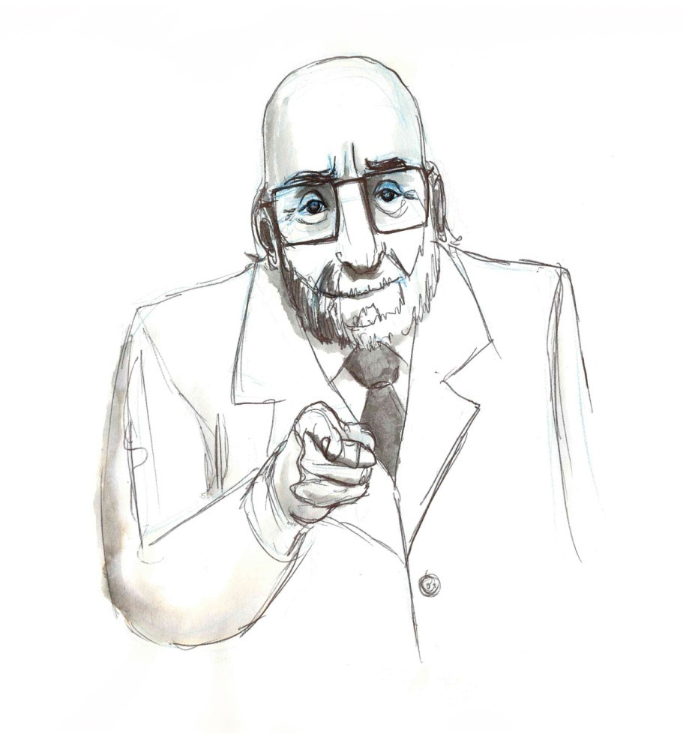
1
2
3
4
5
6
7
8
9
El profesor Macintosh presenta el caso:
Varón de 56 años con cáncer de pulmón en etapa IV...
¿Qué tipo de terapia aplicaría a este paciente capitán?
Inmunoterapia
Quimioterapia
Terapia dirigida frente a BRAF
Roleplay
Se desarrollarán una serie de preguntas (árbol de decisión) para introducir al usuario en el caso, valorar sus conocimientos previos para posteriormente poder analizarlos.

Slide 25
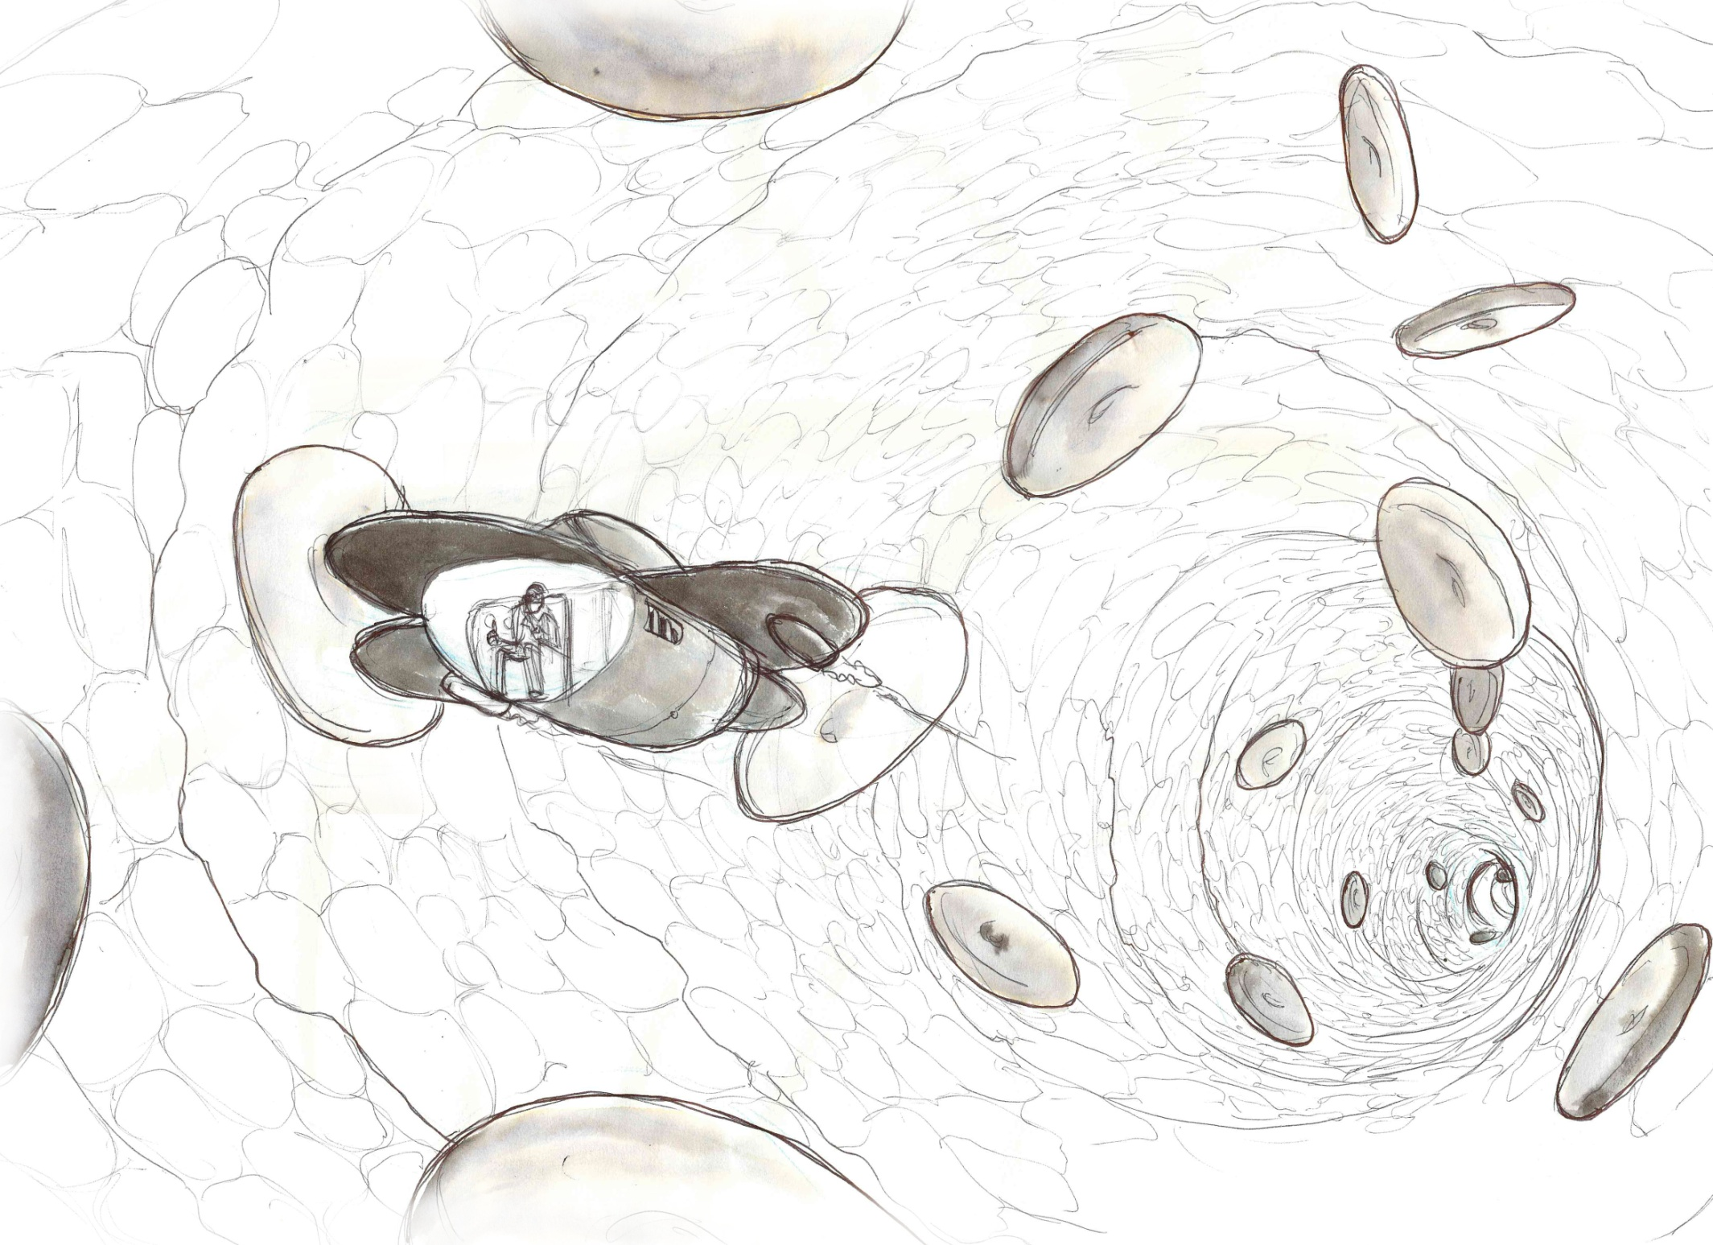
1
2
3
4
5
6
7
8
9
Ranking
Puntos de
Experiencia
Etapa 2
Sistema Inmunitario
Historia
Conocimiento

Slide 26
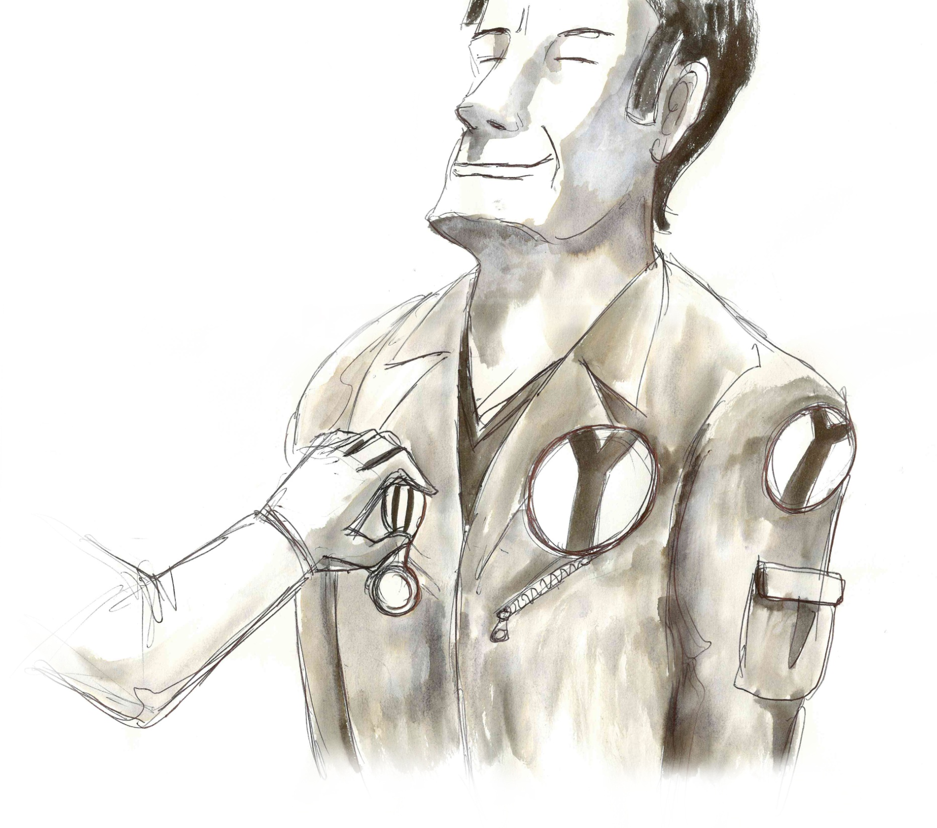
1
2
3
4
5
6
7
8
9
Insignias
Viralidad
Etapa 2
Sistema Inmunitario
Historia
Conocimiento
Minijuegos/Retos

Slide 27
1
2
3
4
5
6
7
8
9
Etapa 2
Sistema Inmunitario
Historia
Conocimiento
Minijuegos/Retos
Roleplay

Slide 28
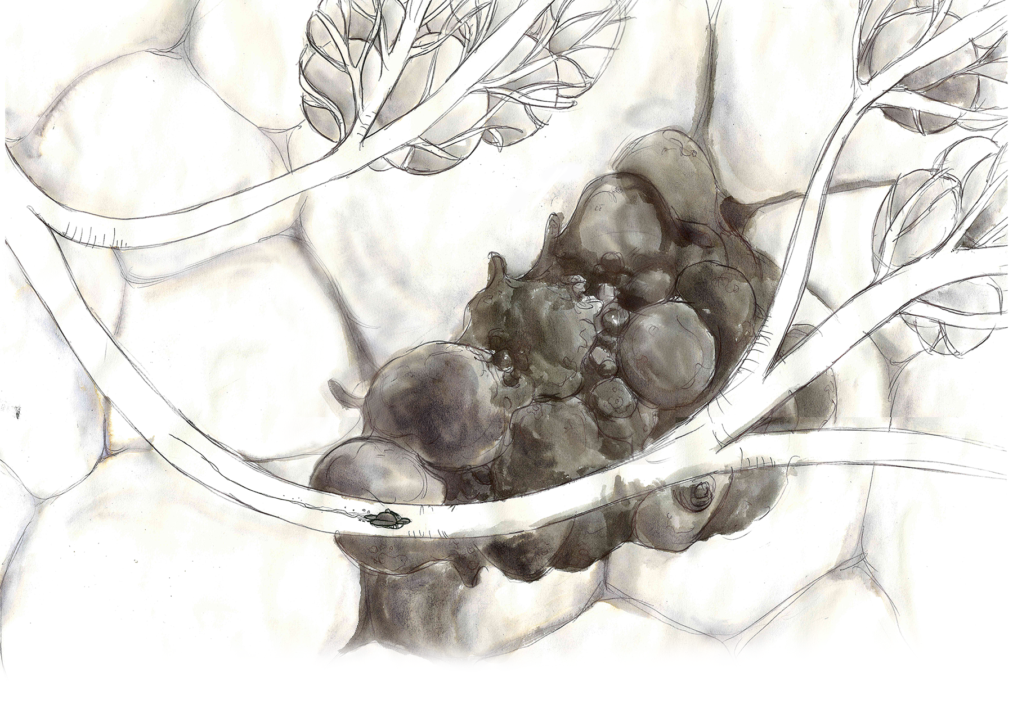
1
2
3
4
5
6
7
8
9
Etapa 3
Sistema Inmunitario/Cáncer
Historia
Conocimiento
Minijuegos/Retos
Roleplay

Slide 29
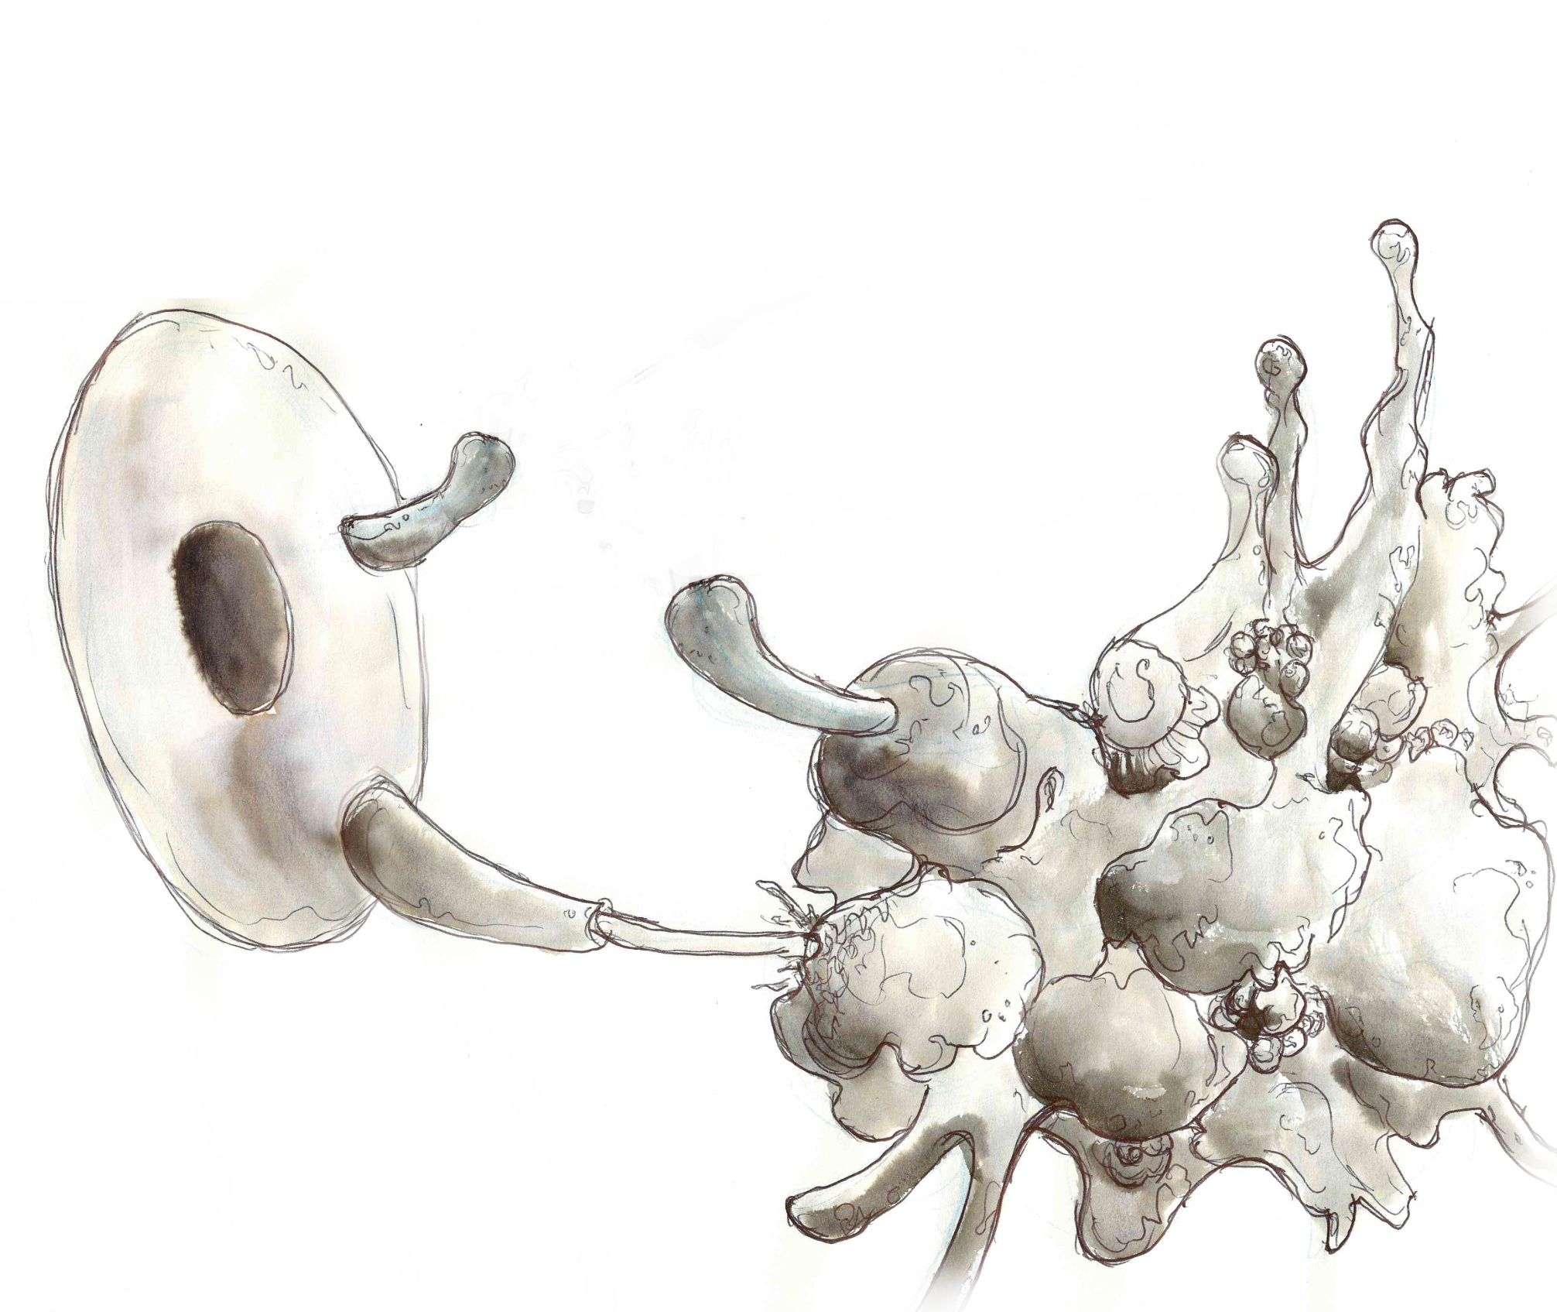
1
2
3
4
5
6
7
8
9
Etapa 4
PD-1 / PD-L-1
Historia
Descubrimiento
Minijuegos/Retos
Roleplay

Slide 30
1
2
3
4
5
6
7
8
9
Etapa 5
Inhibir PD-1 / PD-L-1
Historia
Descubrimiento
Minijuegos/Retos
Roleplay

Slide 31
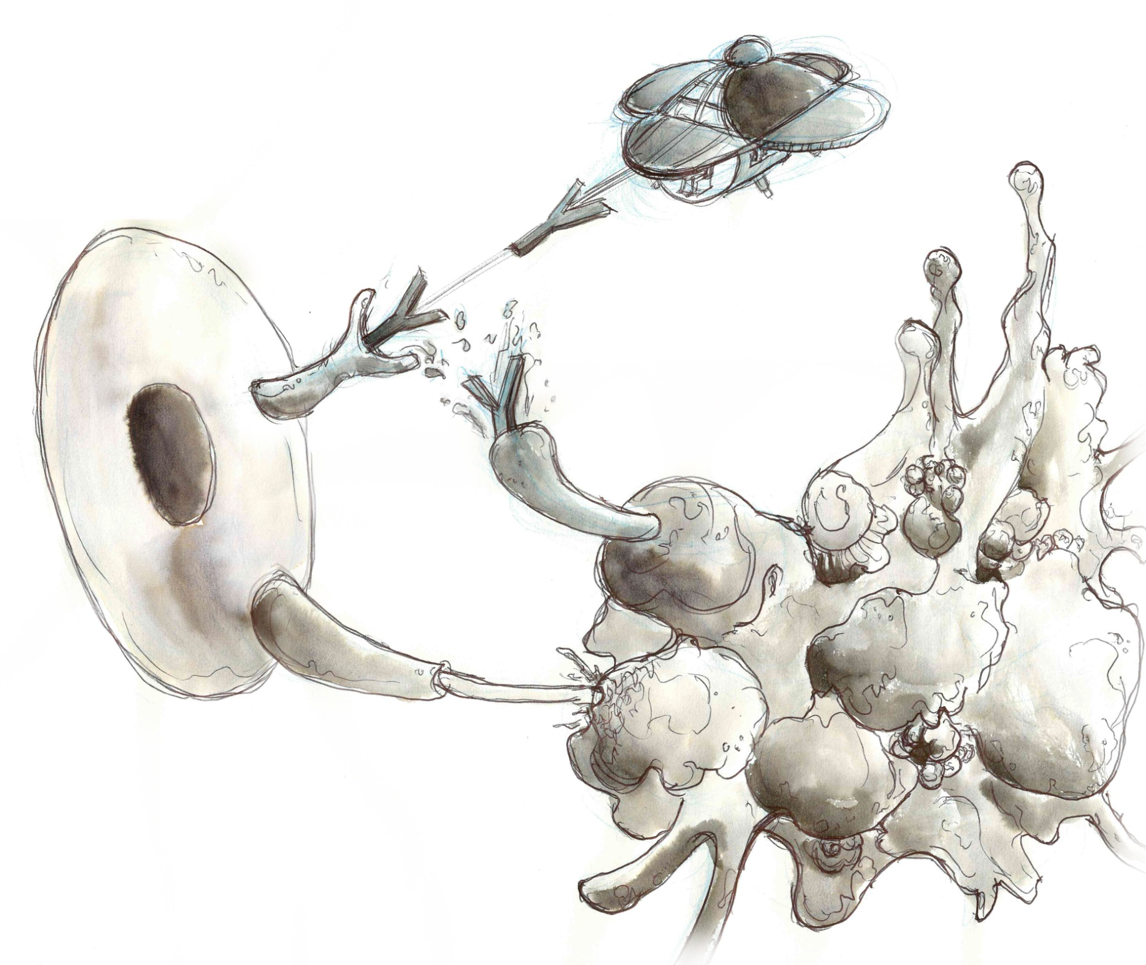
1
2
3
4
5
6
7
8
9
Etapa 6
Solución Pembrolizumab
Historia
Descubrimiento
Minijuegos/Retos
Roleplay

Slide 32
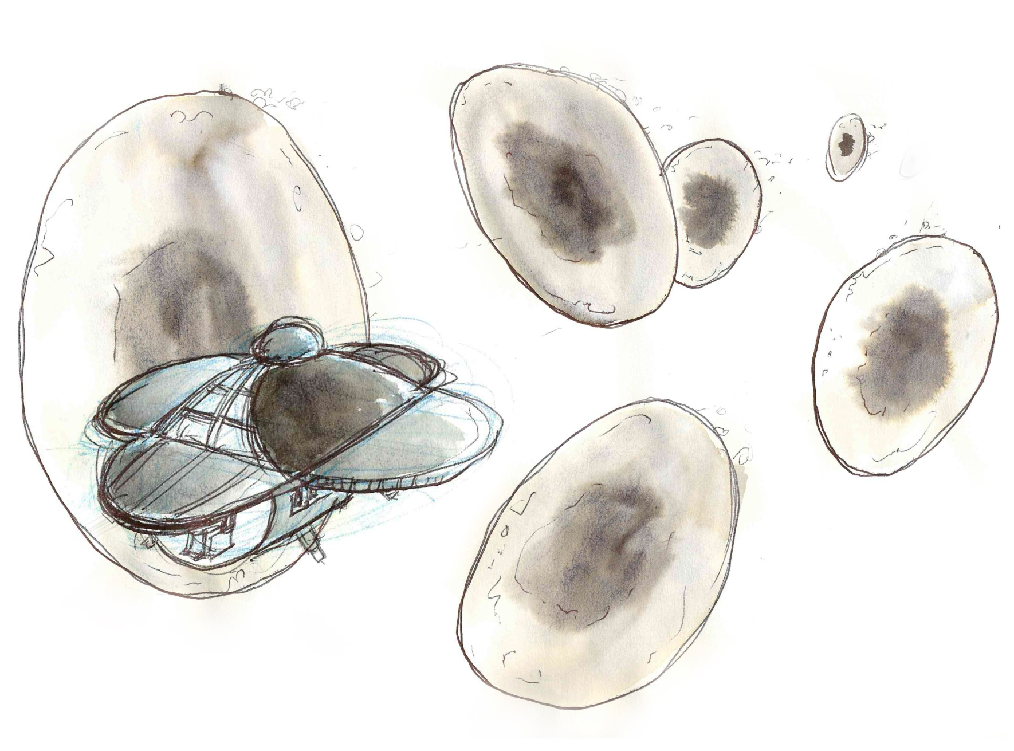
1
2
3
4
5
6
7
8
9
Etapa 7
Punto Crítico
Historia
Descubrimiento

Slide 33
1
2
3
4
5
6
7
8
9
Etapa 8
Desenlace
Final feliz

Slide 34
Etapa 8
Desenlace
Final feliz
Usuario

Slide 35
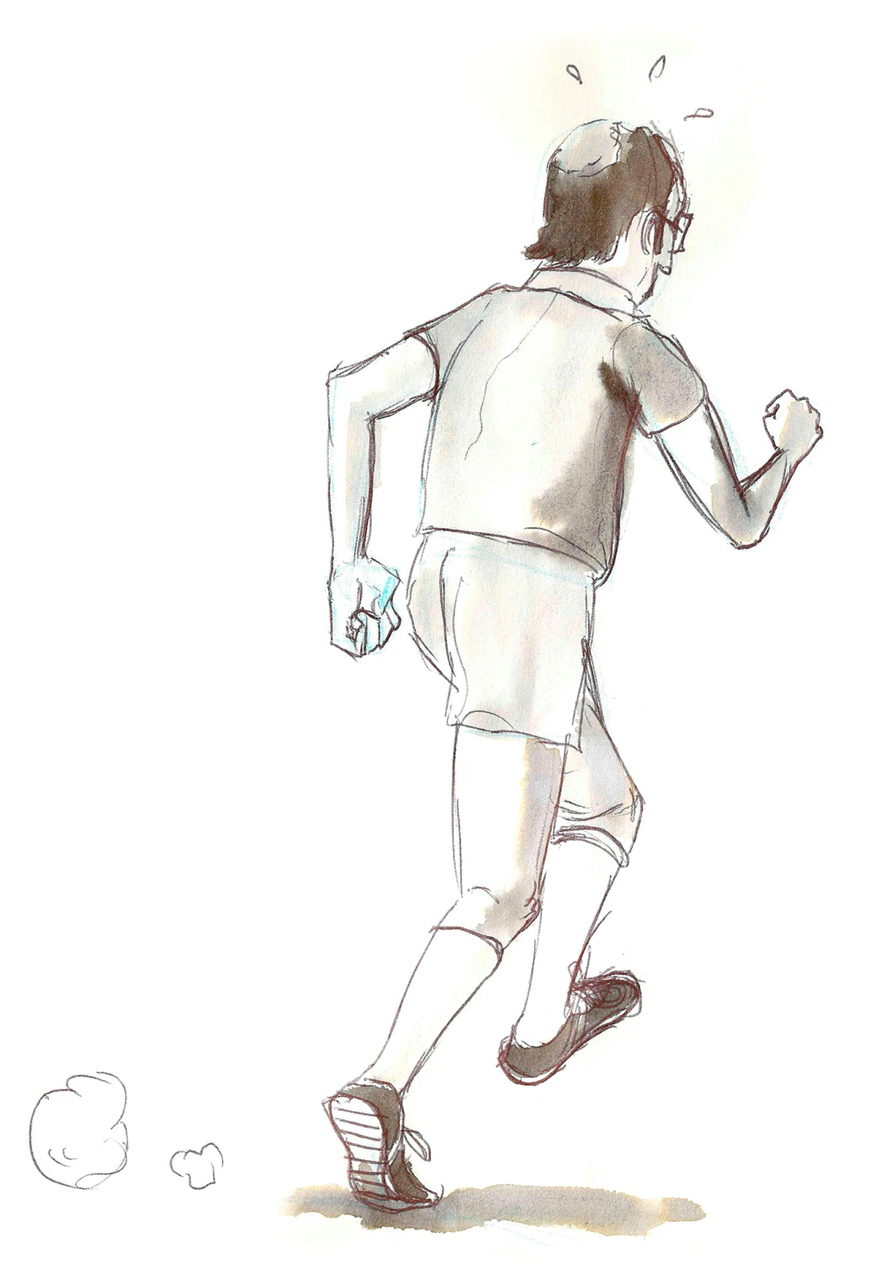
Etapa 8
Desenlace
Final feliz
Usuario
Paciente

Slide 36
1
2
3
4
5
6
7
8
9
Etapa 9
Test Acreditación
Roleplay

Slide 37
Continuará…
Final abierto.
Buenos días capitán tenemos una nueva misión para usted...

Slide 38
Metodología
Envío de información a autores
Plantillas completadas
Recepción y revisión de la información Plantillas revisadas
Revisión de estilos
Propuesta de contenidos revisada estilo
Libro de
estilos
Plantillas
Maquetación Propuesta de contenidos maquetada
Validación Final Propuesta de contenidos entregada
Validación MK y área médica
Publicación

Slide 39
¡Gracias!

